Slide 1
如何重新開機
重新啟動

Slide 2
如何 關機
關機

Slide 3
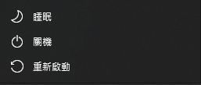
關機

